Slide 1

Module 4
VOEDSEL, TOERISME & PLAATSGEBONDEN ERVARINGEN
www.foodecocultureedu.eu

Slide 2
INHOUDSOPGAVE
01
Inleiding
02
Leerdoelen
03
Moduleopbouw / Casestudy's / Oefeningen voor leerlingen
04
Conclusie / Samenvatting / Aanvullende literatuur

Slide 3
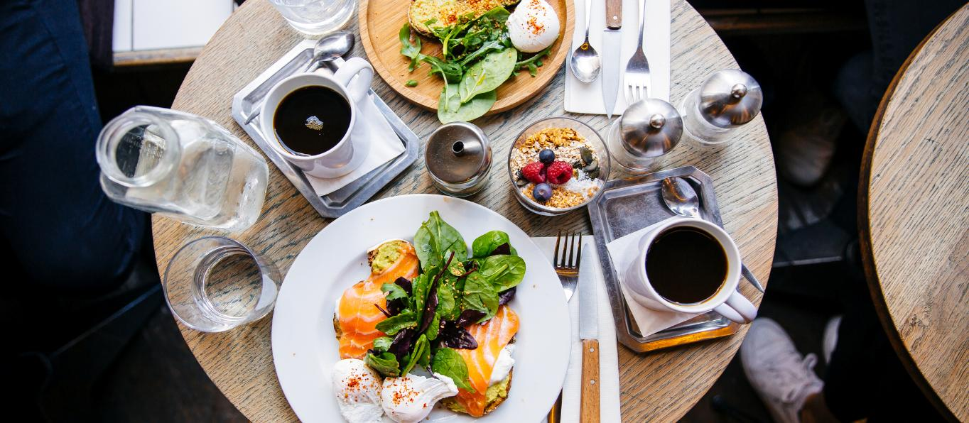
01
INLEIDING

Slide 4
Inleiding
Voedsel is meer dan alleen voeding – het is cultuur, identiteit, economie en plaats.
In heel Europa en daarbuiten bepalen wat we eten, en wanneer, waar en hoe we eten,
bepalen hoe bestemmingen worden ervaren, herinnerd en gewaardeerd.
Van lokale markten en familieboerderijen tot voedselfestivals en culinaire routes,
speelt gastronomie een centrale rol in hoe gemeenschappen hun verhalen vertellen en hoe
bezoekers zich verbinden met een plaats.
Deze module onderzoekt het raakvlak tussen voedsel, toerisme en plaatsgebonden
ontwikkeling, met een sterke nadruk op ervaringsgericht leren, duurzaamheid
en gemeenschapswaarde.

Slide 5
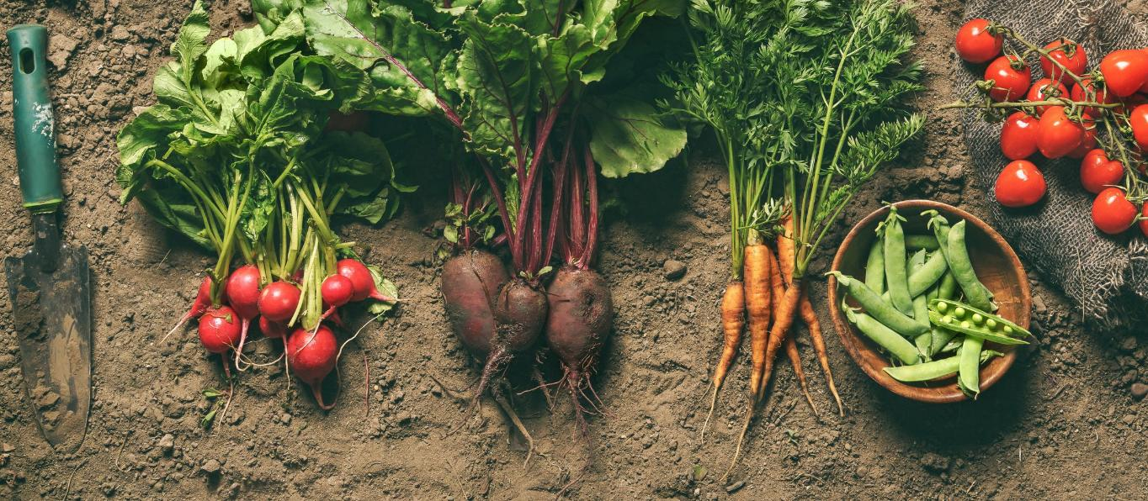
02
LEERRESULTATEN

Slide 6
Leerresultaten
Aan het einde van de module zijn de cursisten in staat om:
Principes van duurzame en plaatsgebonden ontwikkeling van voedseltoerisme toe te passen
De verbanden tussen voedsel, cultuur en toerisme begrijpen
Samen te werken met belanghebbenden uit de gemeenschap en de sector om innovatie in voedseltoerisme te verkennen
Boeiende voedseltoeristische ervaringen ontwerpen en evalueren
Praktische vaardigheden opdoen door middel van veldbezoeken, zintuiglijke verkenning en bestemmingsanalyse
Analyseer en breng eetbestemmingen en lokale culinaire bronnen in kaart

Slide 7
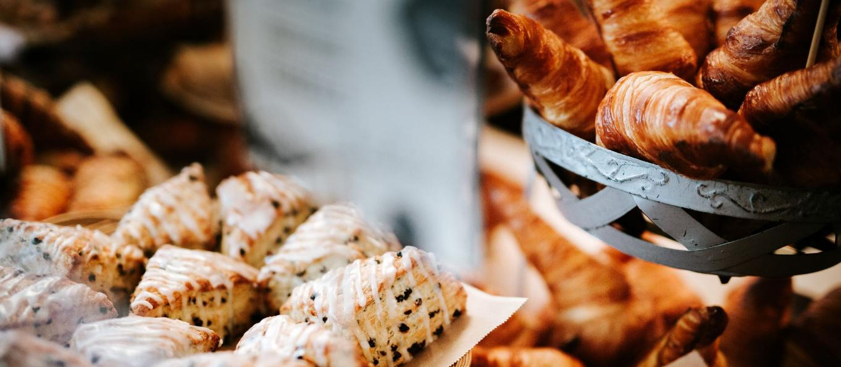
03
MODULESTRUCTUUR

Slide 8
Moduleopbouw
Deel A
Voeding, cultuur en toerisme: basisprincipes
Deel B
Plaatsgebonden ontwikkeling: concepten en praktijk
Deel C
Voedselsystemen en duurzaamheid
Deel D
Voedseltoeristische ervaringen ontwerpen
Deel E
Innovatie, perspectieven van de gemeenschap en de industrie
Deel F
Ervaringscomponent

Slide 9
Deel A
Voeding, cultuur en toerisme: belangrijke onderwerpen
Voeding als culturele uitingsvorm: identiteit, traditie, verhalen vertellen.
Voedseltoerisme: definities, typologieën, wereldwijde trends.
Ervaringsgericht toerisme en de rol van gastronomie.
Voedseltoerisme wordt gedefinieerd als een concept uit de culturele antropologie dat de interacties van toeristen met een plaats via voedsel omvat en de geschiedenis, tradities en identiteit van een bestemming weerspiegelt. Het benadrukt het belang van authenticiteit en ervaringsgerichte betrokkenheid bij de consumptie van lokale gerechten als onderdeel van de toeristische ervaring.
– Definitie gebaseerd op: Tourism Management, 2018
https://www.sciencedirect.com/topics/social-sciences/food-tourism
Klik voor meer informatie

Slide 10
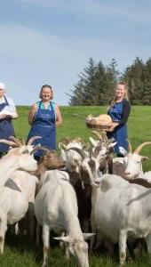
CASESTUDY
De Burren Food Trail
De Burren is een karakteristiek kalksteenlandschap in het westen van Ierland, bekend om zijn biodiversiteit, landbouwtradities en sterke gevoel van verbondenheid met de plek.
De Burren Food Trail is een netwerk van boeren, producenten, cafés, restaurants en eetgelegenheden.
Eten is hier geen bijzaak, maar een manier om de streek te leren kennen. Bekijk de video's op de volgende dia's om te zien hoe eten deel uitmaakt van de identiteit en de geschiedenis van de regio.
Klik om te lezen
https://burren.ie/taste-the-burren/burren-food-trail/

Slide 11


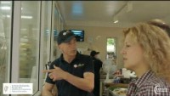
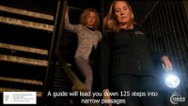
Klik om te bekijken
Burren Food Trail - Ballyvaughan
Burren Food Trail - Doolin

Slide 12
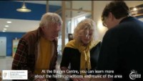
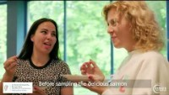
Klik om te bekijken
Burren Food Trails – Kilfenora
Burren Food Trails – Gerookte zalm, ambachtelijke bieren en whisky!

Slide 13
Oefening voor leerlingen
Reflectieoefening – Voedsel, herinneringen en plaats
Doel: Bewustwording creëren van voedsel als culturele identiteit en verhalenverteller
Denk aan een voedingsmiddel dat sterk symbool staat voor waar je vandaan komt
Schrijf korte antwoorden op de volgende vragen:
Wat is het gerecht?
Waar wordt het meestal gegeten of geproduceerd?
Wie bereidt het?
Welke herinneringen, emoties of verhalen roept het op?
Zou dit gerecht passen in een toeristische ervaring? Waarom wel/niet?

Slide 14
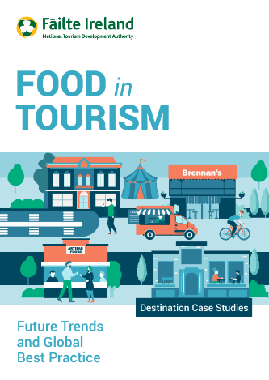
Deel B
Plaatsgebonden ontwikkeling: concepten en praktijk
Wat is plaatsgebonden ontwikkeling?
Voeding als motor voor plattelands- en stadsvernieuwing.
Het in kaart brengen van regionale voedselidentiteiten en gastronomisch erfgoed.
Lokale verhalen die via voedsel worden verteld, zullen steeds vaker voorkomen naarmate bezoekerservaringen het erfgoed van een plaats combineren met het lokale voedselverhaal.
Wereldwijde toeristische trends, in combinatie met nieuwe gedragspatronen op het gebied van voedseltoerisme, benadrukken de belangrijke rol die voedsel zal spelen in het herstel van bestemmingen en de toekomstige veerkracht.
Future-Trends_Best-Practice_Destinations.pdf Fáilte Ireland
Klik voor meer informatie

Slide 15
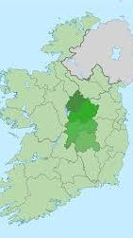
CASESTUDY
Midlands Flavours
De Ierse Midlands is een regio die wordt gekenmerkt door landbouwgrond,
waterwegen, kleine stadjes en sterke agrarische tradities.
Historisch gezien is de regio minder zichtbaar geweest in het toeristische verhaal van Ierland
toeristische verhalen dan de kust- of stedelijke bestemmingen.
De Midlands bestaan uit 4 graafschappen: Laois, Offaly, Longford
en Westmeath. Een groot deel van de regio bestaat uit moerasland, dat
intensief werd geëxploiteerd voor de winning van turf voor elektriciteitsproductie
en voor verwarming van woningen.
De regio staat bekend om zijn landbouwproducten, met name
de vlees- en zuivelindustrie. Er is ook een lange
band met de whiskyindustrie.
Klik om te lezen
https://designedly.ie/case-study/midlands-flavours/

Slide 16

CASESTUDY
Midlands Flavours is een regionaal voedselinitiatief en netwerk dat het volgende samenbrengt:
Lokale producenten
Voedingsbedrijven en ambachtslieden
Belanghebbenden uit de toeristische sector en de gemeenschap
Het doel is om de voedselidentiteit van de Midlands te versterken, lokale ondernemingen te ondersteunen en voedsel te positioneren als katalysator voor plaatsgebonden ontwikkeling.
In 2024 heeft de Midlands een nieuwe audit van de vaardigheidsbehoeften uitgevoerd om een beter inzicht te krijgen in het onderwijs- en opleidingsaanbod en de vaardigheidstekorten in de regio.
Klik om te lezen

Slide 17
Oefening voor leerlingen
Reflectieoefening – De smaak van een plek in kaart brengen
Doel: Plaatsgebonden ontwikkelingsconcepten toepassen door middel van het in kaart brengen van voedsel
Opdracht
Kies een stad, plattelandsgebied of regio die je kent
Teken op een blanco pagina een eenvoudige kaart en voeg toe:
Lokale voedingsmiddelen of ingrediënten
Producenten, markten of voedingsbedrijven
Tradities of evenementen die met voedsel te maken hebben
Landschappen die verband houden met voedsel (boerderijen, rivieren, straten)
Identificeer:
Wat maakt deze plek bijzonder?
Welke voedselverhalen zijn zichtbaar?
Welke verhalen ontbreken of zijn ondervertegenwoordigd?

Slide 18
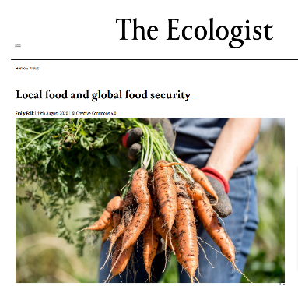
Deel C
Voedselsystemen en duurzaamheid
Lokale voedselsystemen: productie, distributie en waardeketens.
Duurzaamheidskwesties: voedselkilometers, seizoensgebondenheid, afval, veerkracht.
Voedseltoerisme afstemmen op SDG's en principes van de circulaire economie.
Bestuur en beleidsmakers: Destination Management Organisations (DMO's), EU-kaders.
Een lokaal voedselsysteem betekent niet dat er een paar groenten voor de buurt worden geteeld. Het betekent dat we onze benadering van landbouw, onze voeding en de herkomst van ons voedsel volledig moeten herzien. Door over te stappen op een meer lokaal voedselsysteem ontstaat een veerkrachtigere, klimaatbestendige en duurzame gemeenschap.
Lokaal voedsel en wereldwijde voedselzekerheid Emily Folk
Klik voor meer informatie

Slide 19

CASESTUDY
Duurzaamheid voor voedingsmiddelen- en drankenbedrijven West Cork
Is een programma dat praktische trainingen wil geven
aan voedings- en drankbedrijven die milieubewuster willen werken.
Het programma sluit aan bij SDG-prioriteiten zoals
Verantwoorde consumptie en productie en
Duurzame gemeenschappen, omdat deelnemers leren om afval te verminderen, emissies te verlagen en duurzame waardeketens op te bouwen
Klik om te lezen
https://training.secad.ie/courses/sustainable-food-training/

Slide 20
Oefening voor leerlingen
Reflectieoefening – De reis van een maaltijd volgen
Doel: Inzicht krijgen in voedselsystemen, uitdagingen op het gebied van duurzaamheid en beleidsafstemming
Opdracht: Kies een maaltijd uit een restaurant, café of culinaire toeristische ervaring
Volg het voedselsysteem dat erachter zit:
Waar zijn de belangrijkste ingrediënten geproduceerd?
Hoe zijn ze verwerkt en gedistribueerd?
Wie profiteert er economisch van?
Identificeer duurzaamheidsfactoren:
Voedselkilometers (lokaal / nationaal / internationaal)
Seizoensgebonden of niet-seizoensgebonden ingrediënten
Afvalproductie en afvalvermindering

Slide 21
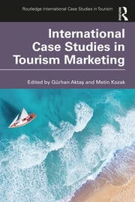
Deel D
Het ontwerpen van culinaire toeristische ervaringen
Plaatsbranding en voedselverhalen.
Principes van belevingsontwerp voor culinaire routes, festivals en proeverijen.
De rol van digitale media en storytelling in foodbestemmingen.
Organisatoren van culinaire reizen moeten zichzelf uitdagen om unieke en innovatieve toeristische producten en diensten te ontwikkelen door een breder aspect van voedselwaarden te combineren met de cultuur, natuurlijke omgeving, levensstijl van de lokale bevolking, gezondheidsvoordelen of duurzaamheidskwesties van de bestemming om aan de verschillende behoeften van de culinaire toeristenmarkten te voldoen.
Het ontwerpen van gastronomische tours op basis van identiteit | 16 | Internationaal C
Klik voor meer informatie

Slide 22
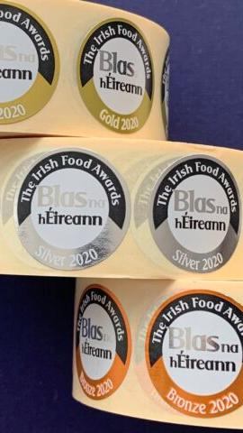
CASESTUDY
Blas na hÉireann (Smaak van Ierland)
Blas na hÉireann, de Irish Food Awards, is de grootste wedstrijd voor kwaliteitsvolle Ierse producten op het eiland Ierland. De jaarlijkse festiviteiten
groeien uit tot het grootste feest ter ere van Iers voedsel
en zijn producenten.
De prijzen worden uitgereikt in het Blas Village in
Dingle. Het dorp wordt een centraal punt voor
producenten uit het hele land om samen te komen
en het allerbeste van de Ierse keuken en
drank.
Klik om te lezen
https://www.irishfoodawards.com/about-blas-na-heireann/

Slide 23
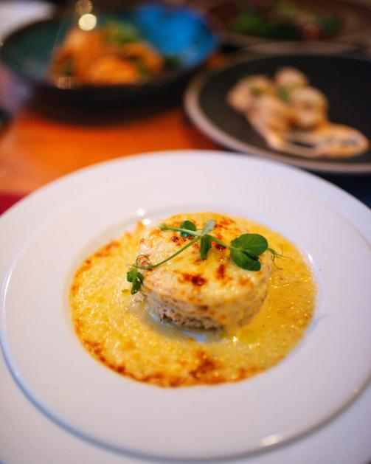
Leerlingoefening
Reflectieoefening
Ontwerp een festival rond eten
Doel: De principes van place branding, experience design en storytelling toepassen via een
festivalgericht model voor voedseltoerisme
Kies eerst een plaats (stad, dorp, stadsdeel of landelijk gebied) waar je je potentiële festival wilt organiseren.
Voer vervolgens wat voorlopig online onderzoek uit naar wat er al beschikbaar is in die regio. Zijn er markten/festivals/trainingen?

Slide 24
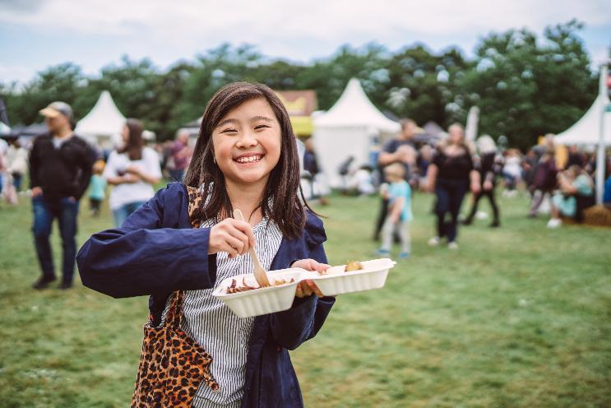
Oefening voor leerlingen - vervolg
Definieer het festivalconcept:
Naam van het festival
Tijd van het jaar (en waarom dit seizoen belangrijk is)
Belangrijkste voedselthema (ingrediënt, product, traditie of keuken)
Bepaal het plaatsgebonden verhaal:
Welk verhaal wil deze plaats vertellen via eten?
Hoe weerspiegelt het festival de lokale cultuur, het landschap of het erfgoed?

Slide 25
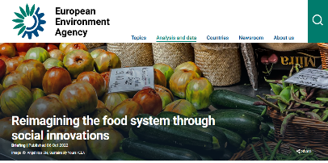
Deel E
Innovatie, perspectieven van de gemeenschap en de industrie
Ondernemerschap in voedseltoerisme: kmo's en start-up-ecosystemen (bijvoorbeeld Food Incubation Units).
Innovatie in voedseltoerisme: technologie, meeslepende ervaringen, regeneratieve praktijken.
Ethische overwegingen: stem van de gemeenschap, culturele vertegenwoordiging, eerlijke arbeid.
Gastcolleges door chef-koks, lokale producenten, DMO's of erfgoeddeskundigen.
Voedselsystemen moeten dringend en ingrijpend worden getransformeerd om duurzaam te worden, zowel in Europa als wereldwijd. Sociale innovatie speelt een cruciale rol bij het transformeren van de huidige voedselsystemen naar systemen die economisch en sociaal haalbaar zijn en duurzaam binnen de grenzen van onze planeet.
Klik voor meer informatie
Het voedselsysteem herzien door middel van sociale innovaties | Publicaties | Europees Milieuagentschap (EEA)

Slide 26
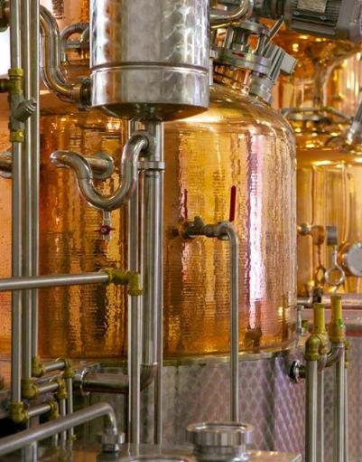
CASESTUDY
The Food Hub
The Food Hub is een faciliteit voor voedselproductie en -educatie volgens de beste praktijken, gevestigd in Drumshanbo, Co. Leitrim. Sinds de oprichting in 2004 is het uitgegroeid tot
het belangrijkste centrum voor ambachtelijke voedselproductie met meerdere huurders in Ierland, opgericht door een sociale onderneming.
Innovatie in voedseltoerisme kan stil, collaboratief en sterk plaatsgebonden zijn, en hoeft niet alleen hightech te zijn. The Shed Distillery in Drumshanbo is hier een goed voorbeeld van.
Klik om te lezen
http://thefoodhub.com/

Slide 27
Oefening voor leerlingen
Reflectieoefening – Wie wint? Wie beslist?
Doel: Kritisch onderzoek doen naar innovatie, ondernemerschap en ethiek in voedseltoerisme
Scenario: Je maakt deel uit van een lokaal adviespanel voor een innovatief project op het gebied van voedseltoerisme.
Kies één innovatie:
Een nieuwe voedselincubator in een plattelandsstadje
Een meeslepende eetervaring die verband houdt met het lokale erfgoed
Bespreek met de belangrijkste belanghebbenden: ondernemers/kleine en middelgrote ondernemingen, lokale bewoners, werknemers, bezoekers, lokale overheden.
Wat hebben zij eraan?
Wat lopen ze het risico te verliezen?
Wiens stem is het sterkst?
Wiens stem ontbreekt?

Slide 28
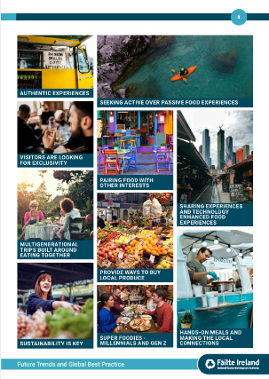
Deel F
Ervaringscomponent
Bezoeken aan boerderijen, markten, food trails en festivals.
Leren van lokale belanghebbenden (koks, beleidsmakers, producenten).
Bestemmingsanalyse, voedselmapping, zintuiglijke verkenning.
Bezoekers zijn op zoek naar actieve ervaringen op hun bestemming, waardoor toeristen de mogelijkheid krijgen om hun actieve interesses te combineren met nieuwe manieren om het voedselverhaal te vertellen, bijvoorbeeld fiets- of wandeltochten met voedselervaringen bij lokale producenten of lokale restaurants.
Toekomstige trends_Best Practice_Bestemming_definitief.pdf - Fáilte Ireland
Klik voor meer informatie

Slide 29
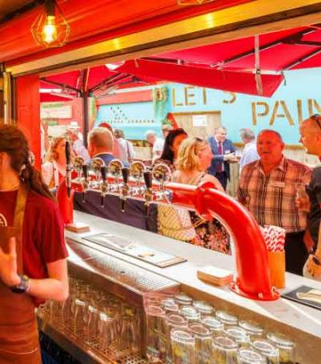
CASESTUDY
De Kilkenny Food and Craft Experience Trail
Deze route combineert geschiedenis, cultuur en gastronomie
trail is afkomstig van Trail Kilkenny – een bekroonde
bekroonde non-profitorganisatie die gespecialiseerd is in een reeks routes rond Kilkenny.
Chefs & Brewers: bezoekers gaan in gesprek met chef-koks en ambachtelijke brouwers om meer te weten te komen over receptontwikkeling, traditionele ingrediënten en verhalen over gastronomie.
Klik om te lezen
https://www.smithwicksexperience.com/the-final-draft/kilkenny-food-and-craft-trail

Slide 30
Oefening voor leerlingen
Reflectieoefening – Erfgoed en voedsel in kaart brengen in Kilkenny
Doel: Inzicht krijgen in de integratie van voedsel, erfgoed en toerisme in een regionale stad en vaardigheden ontwikkelen op het gebied van bestemmingsanalyse.
Maak een kaart van Kilkenny waarop belangrijke voedselproducenten, markten, restaurants en erfgoedsites zijn aangegeven.
Markeer routes die een voedseltoerist kan volgen om lokale culinaire tradities en middeleeuws erfgoed te ervaren.
Identificeer de sterke en zwakke punten, kansen en uitdagingen (SWOT) voor Kilkenny als bestemming voor voedselerfgoed.

Slide 31
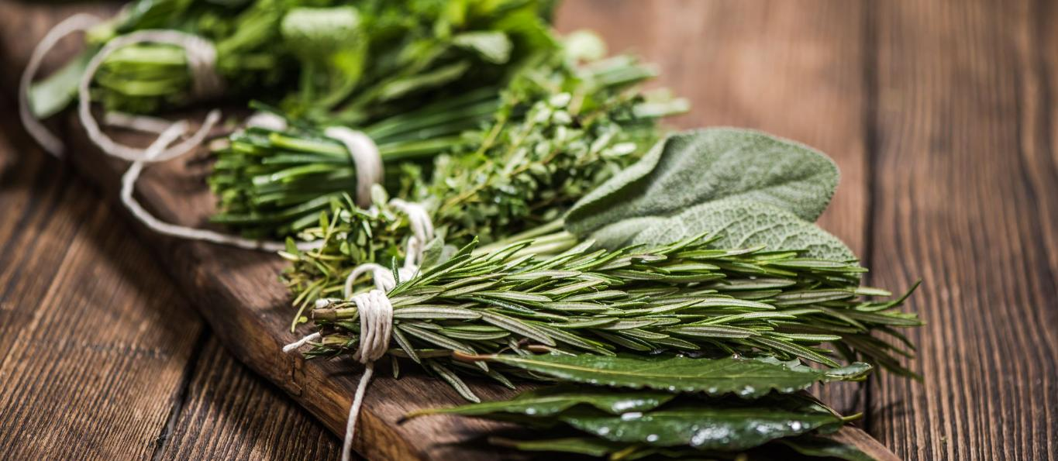
04
Conclusie/Samenvatting

Slide 32
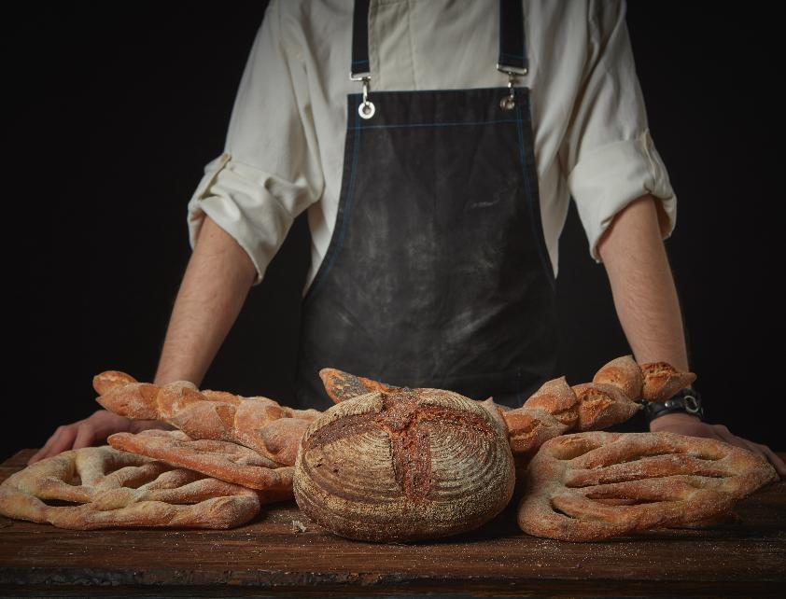
De kansen die voedsel voor toerisme biedt
Voedseltoerisme verbindt cultuur, plaats en lokale voedselsystemen.
Duurzame en plaatsgebonden benaderingen ondersteunen gemeenschappen en lokale producenten.
Goed ontworpen ervaringen vergroten de betrokkenheid van bezoekers en bevorderen de regionale identiteit.
Samenwerking tussen de industrie, de gemeenschap en beleidsmakers stimuleert innovatie in voedseltoerisme.
Praktijkgericht leren door middel van veldbezoeken en zintuiglijke verkenning versterkt praktische vaardigheden.
Inzicht in voedsel, cultuur en toerisme helpt bij het creëren van zinvolle, verantwoorde en gedenkwaardige bezoekerservaringen.

Slide 33
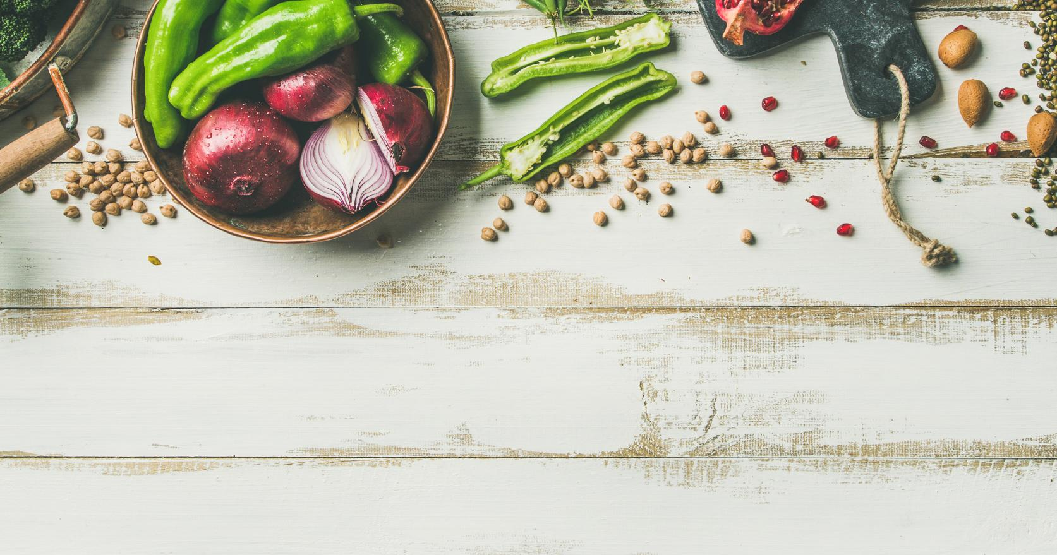
Je moet een cultuur proeven om haar te begrijpen
– Deborah Cater.

Slide 34
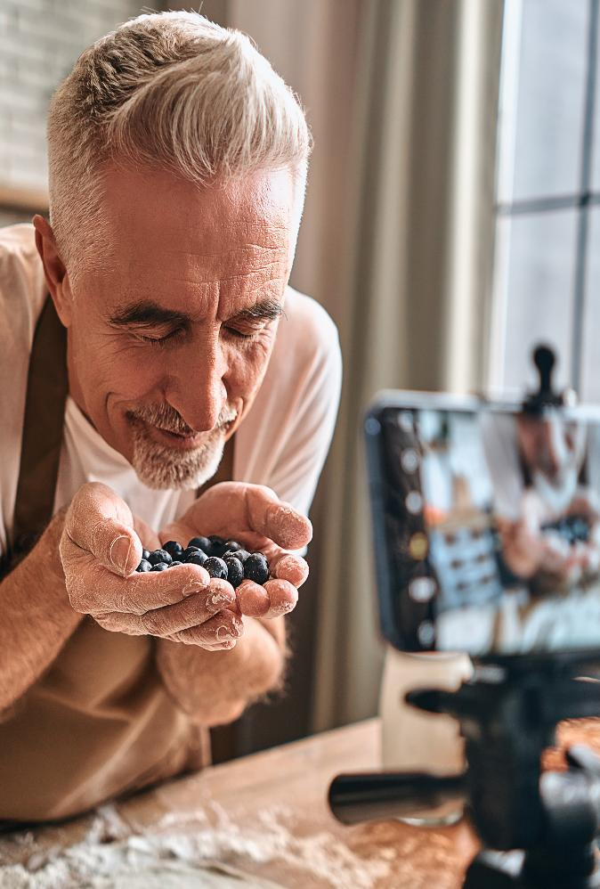
Enkele video's over voedseltoerisme
Een foto zegt meer dan duizend woorden, een video bevat duizenden foto's

Slide 35
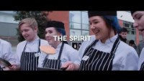
Een voorbeeld van het promoten van landelijke smaken - proef het eiland - een ode aan het eten en drinken van Ierland
Gepassioneerde ambachtelijke producenten, topchefs die in enkele van de beste keukens ter wereld hebben gewerkt, verse lokale ingrediënten en een vooraanstaande brouwerij- en distilleerderij-industrie hebben een eetcultuur van wereldklasse gecreëerd.
Ontmoet de makers, proef de sfeer van een foodfestival en een boerenmarkt, of volg een foodtrail langs de winderige Wild Atlantic Way of door enkele van de best bewaarde geheimen van onze stad... Doe mee en proef het eiland.
Proef het eiland - een ode aan het eten en drinken van Ierland

Slide 36

Een voorbeeld van het promoten van eetervaringen, cultuur en toerisme
Good Food Ireland® Experiences promoot lekker eten, maar laat ook zien dat het gaat om gepassioneerde boeren, vissers, producenten, chef-koks en ambachtslieden die de authentieke eetcultuur van Ierland onder de aandacht brengen en zich inzetten voor duurzaamheid.
Van boerderijbezoeken en proeverijen tot distilleerderijbezoeken, kooklessen en privé culinaire avonturen, het platform biedt unieke ervaringen die met trots en traditie zijn samengesteld. Men kan zich onderdompelen in het rijke culinaire erfgoed en de warme gastvrijheid van Ierland.
Good Food Ireland® lanceert eerste Ierse platform voor eet- en drinkervaringen

Slide 37

BEDANKT
Volg onze reis
www.foodecocultureedu.eu
Notes:
37

